Slide 1

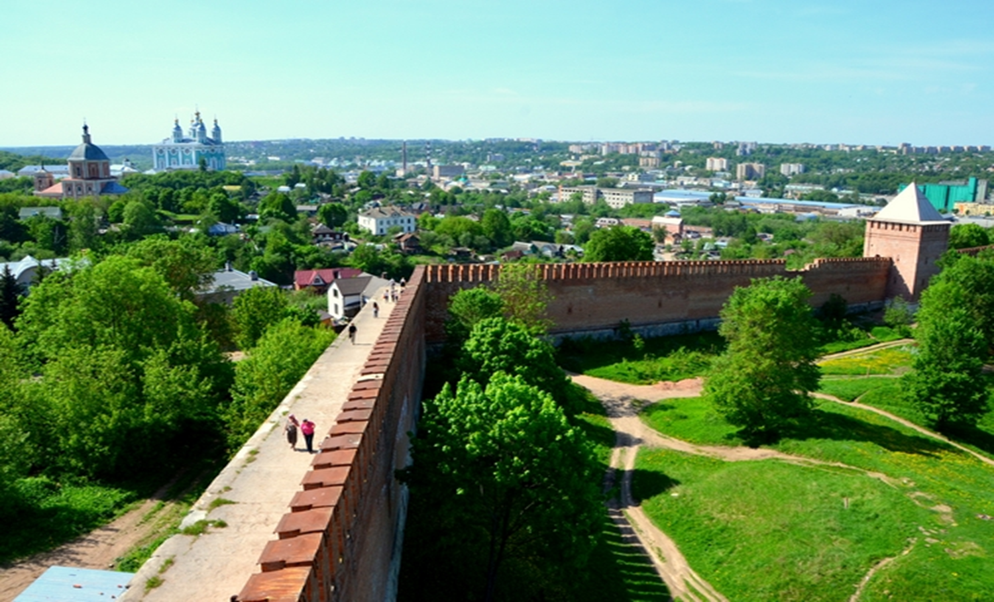
Храмы Смоленска,
12 век

Slide 2
На берегах Днепра порой весенней,
Преодолев распутицу и холод,
Отважных кривичей возникло поселенье.
Расти, Смоленск, славянский новый город!

Slide 3
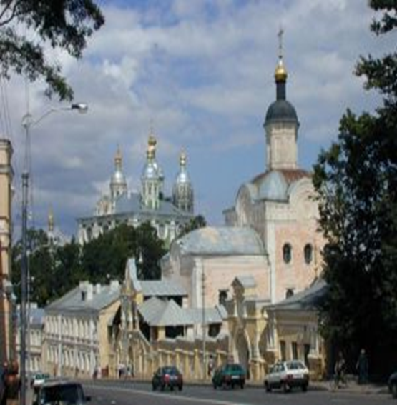
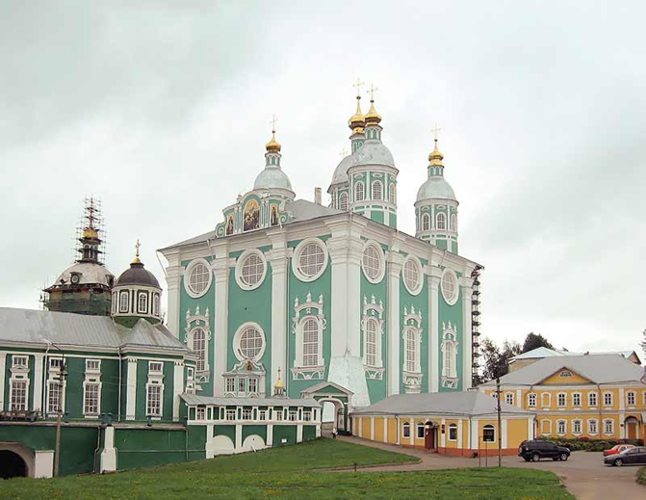
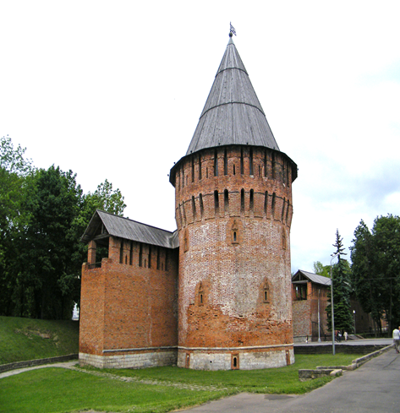
Смоленск интересен во всех проявлениях:
и историей, и архитектурой, и достопримечательностями.

Slide 4
Смоленские храмы
Строительство храмов в Смоленске началось в начале XII века. В то время в городе еще не было своих мастеров, и для строительства приглашали зодчих из Чернигова и Киева. К середине столетия здесь сформировалась собственная школа зодчества, и уже смолян стали приглашать в другие города. Смоленские храмы XII – XIII веков возводились из кирпича, так как здесь в изобилии глина, песок, гравий. Это определило не только технику и архитектурные формы, но и декор местных построек.В конце XII – начале XIII вв. в Смоленске насчитывалось более 30 каменных храмов. Однако из-за многочисленных войн до наших дней дошли только три храма XII века: церковь Петра и Павла, церковь Иоанна Богослова, церковь Михаила Архангела.

Slide 5
Церкви так похожи на ракеты.
Упираясь куполами в небосвод,
Будто во Вселенной бродят где-то,
Вместе с твердью
совершая оборот.
Наполняясь на Земле
теплом и светом,
Храмы, как на старте, напряглись,
Чтобы вмиг сорваться
к тем планетам,
На которых все мы родились.

Slide 6
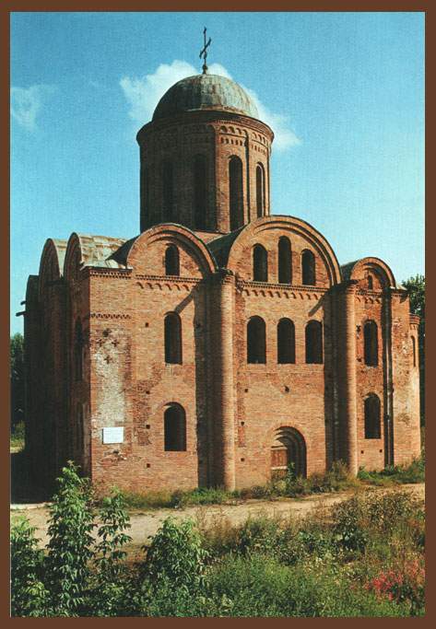
Церковь Петра и Павла
На правом берегу Днепра, неподалеку от железнодорожного вокзала, можно увидеть самый древний памятник каменного зодчества в Смоленске. Эту строгую, увенчанную 12-гранным барабаном, крестово-купольную церковь Петра и Павла сложили в XII веке в княжение Ростислава Мстиславича - внука Владимира Мономаха. За время своего существования церковь испытала и перестройки, и закрытие. В настоящее время Церковь Петра и Павла действующая - богослужения в храме идут с 1991 года. В семидесятых годах 20-го века рядом с церковью Петра и Павла археологи раскопали своеобразную романскую божницу - церковь иноземных купцов XII века, свидетельствующую о широких экономических связях города, стоявшего между Киевом и Новгородом на торговом пути "из варяг в греки".

Slide 7
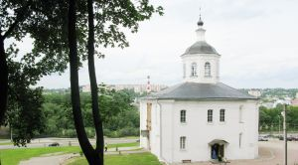
Церковь Иоанна Богослова
Церковь Иоанна Богослова строилась в 1173–1176 годах по велению смоленского князя Романа Ростиславича при его дворе и являлась своего рода крупным просветительным центром. При церкви было основано училище, из стен которго распространялась русская письменность. Здесь же монахи-летописцы составляли летописи Смоленской земли. Церковь являет собой крестовокупольный одноглавый четырёх-столпный храм с тремя полукруглыми апсидами. В своем первоначальном виде она была очень близка к облику церкви Петра и Павла. Согласно сохранившимся летописям, церковь была богато украшена золотом и финифтью. До нашего времени сохранились отдельные фрагменты древних фресок.

Slide 8
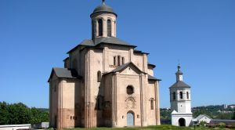
Свирская церковь (Михаила Архангела)
Издалека видна возвышающаяся над Днепром величавая Свирская церковь (Михаила Архангела), построенная в конце XII века в честь победы над половцами замечательным зодчим Петром Милонегом. О великолепии этого храма упоминается в Ипатьевской летописи. Строилась Свирская церковь по указу смоленского князя Давыда Ростиславича (годы правления 1180-1197) и являлась частью архитектурного комплекса загородного княжеского двора.

Slide 9
Спасибо за внимание!
Степанова Надежда Федоровна,
учитель истории и обществознания
МБОУ Шумячская СОШ им. В.Ф.Алешина

